Slide 1
«Что на дереве растёт?»
Составила : воспитатель ГБДОУ №11
Тохчукова Т.Н.
Санкт-Петербург 2013 год

Slide 2
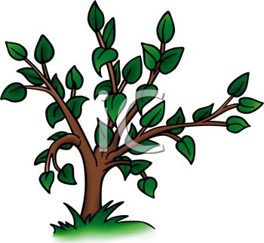
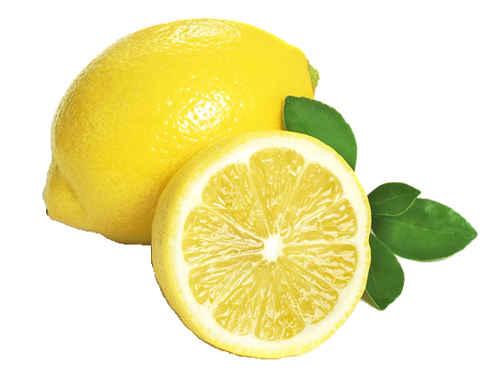
Отгадай загадку
Желтый цитрусовый плод В странах солнечных растёт. Но на вкус кислейший он, А зовут его ... (Лимон)

Slide 3
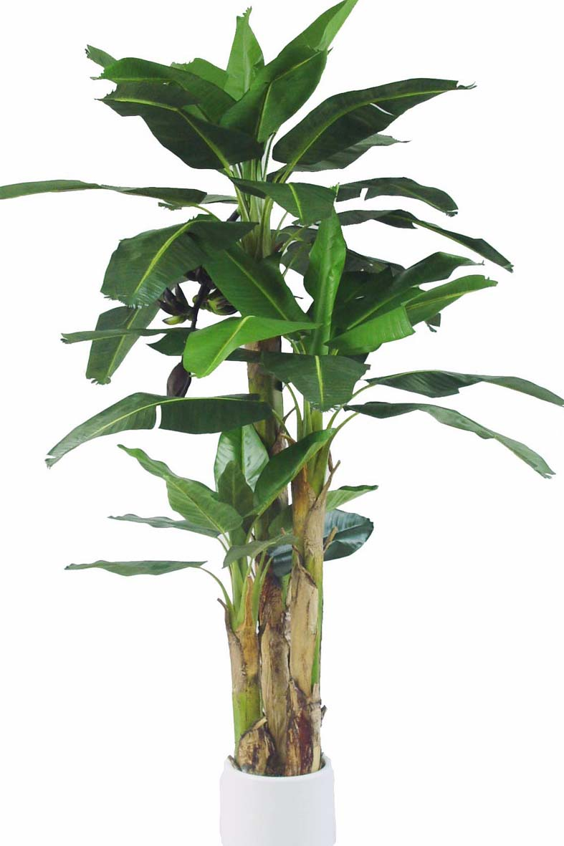
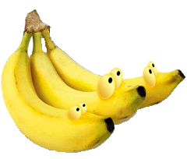
Отгадай загадку
Знают этот фрукт детишки, Любят есть его мартышки. Родом он из жарких стран В тропиках растет ... (Банан)

Slide 4
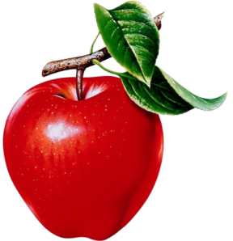
Отгадай загадку
Круглые зеленые на дереве растут Как бочок краснеет, тут их и сорвут Сладкие и спелые соберут в корзинку Все на вид красивые, прямо как с картинки (Яблоки)

Slide 5
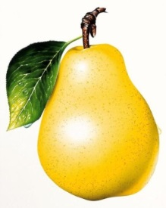
Отгадай загадку
Все о ней боксеры знают С ней удар свой развивают. Хоть она и неуклюжа, Но на фрукт она похожа.
Всем известно: это… (Груша)

Slide 6
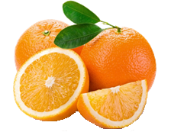
Отгадай загадку
С оранжевой кожей, На мячик похожий, Но в центре не пусто, А сочно и вкусно. (Апельсин)

Slide 7
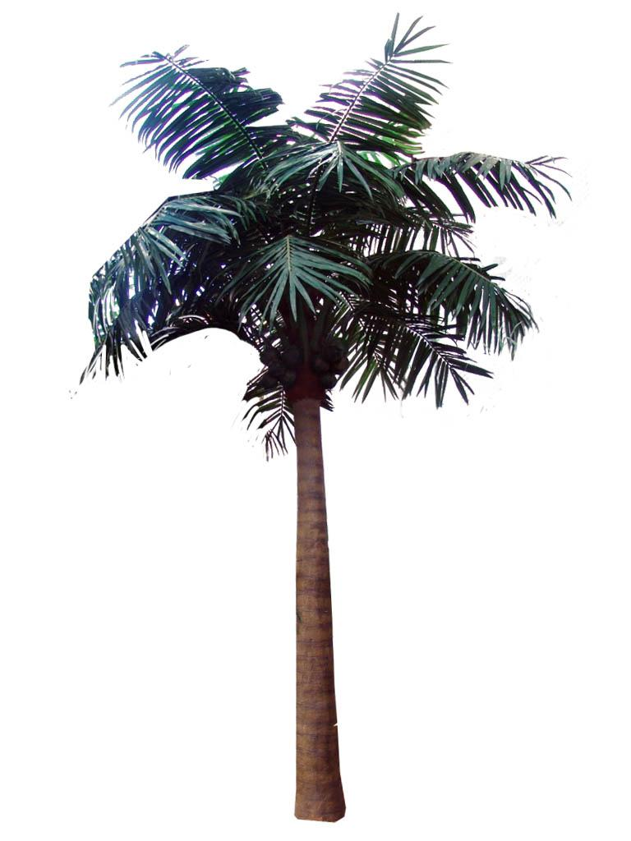
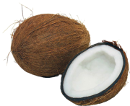
Отгадай загадку
Мохнатый, твердый чудо-мячик, Под панцирь вкусный сок он прячет! А у меня возник вопрос: как мне попробовать... (Кокос)

Slide 8
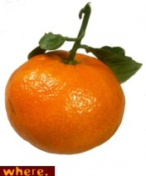
Отгадай загадку
Рыжий мячик скинет плащик
И заспорит: "Кто же слаще? -
Толстокожий апельсин
Или сочный... (Мандарин)"

Slide 9
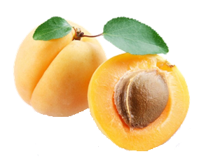
Отгадай загадку
Высоко растёт на ветке Фрукт, который любят детки. Он на ощупь шелковистый, Ярко жёлтый и душистый. Вкусный запах ловит нос - Фрукт зовётся… ( Абрикос)

Slide 10
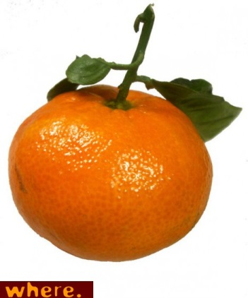
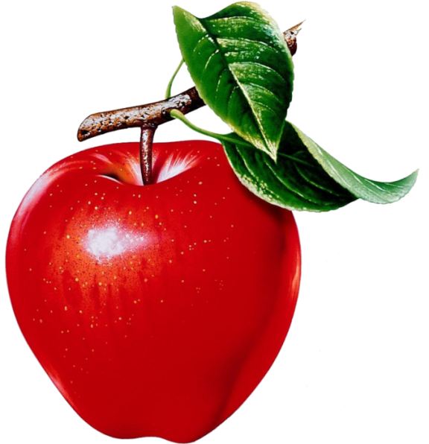
Назови одним словом
ФРУКТЫ

Slide 11
Пальчиковые игры
Игра «Апельсин»
Мы делили апельсин (левая рука в кулачке, правая её обхватывает) Много нас, а он – один Эта долька – для ежа (правой рукой поочередно разжимаем пальчики на левой руке) Эта долька – для чижа Эта долька – для котят Эта долька - для утят Эта долька - для бобра А для волка – кожура! (встряхиваем обе кисти)
Игра «Фрукты»
Самомассаж пальчиков (соединение пальчиков, начиная с мизинцев, между пальчиками мяч-прыгун). Дети соединяют по одной паре пальцев на каждую стихотворную строку, при этом ладони не касаются друг друга. На базар ходили мы, (мизинцы) Много груш там и хурмы, (безымянные пальцы) Есть лимоны, апельсины, (средние пальцы) Дыни, сливы, мандарины, (указательные пальцы) Но купили мы арбуз — (большие пальцы) Это самый вкусный груз. (пальцы сжимают в кулак, большой отводят вверх)

